Slide 1
Elvis Danilo Puaque Yuman
Cuarto Bachillerato en Computacion

Slide 2
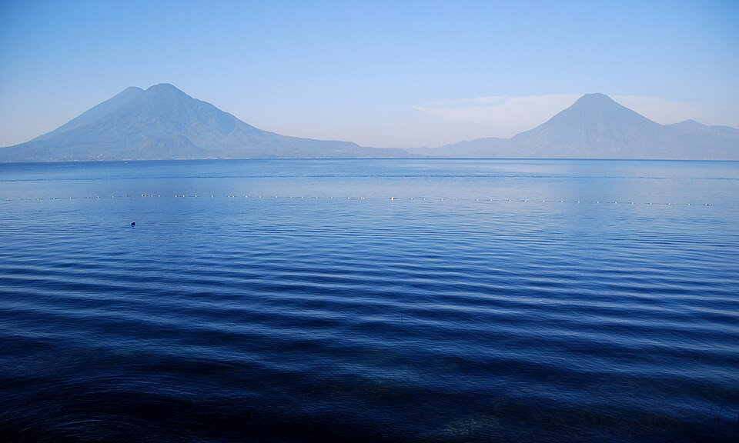
Lago de Atitlán
El Lago de Atitlán es el lago más profundo de Centroamérica y es el segundo lago más grande por superficie de Guatemala.Su parte más profunda se encuentra a 340 metros aproximadamente, mientras la profundidad media es de 220 metros. Es una importante fuente económica del Departamento de Sololá, donde queda ubicado, así como un centro turístico de gran interés comercial. El lago de Atitlán es reconocido como uno de los lagos más bellos del planeta Tierra y es una de las atracciones turísticas nacionales e internacionales más importantes de toda Guatemala. El explorador y naturalista alemán Alexander von Humboldt y National Geographic han denominado a este lugar como "el lago más hermoso del mundo".

Slide 3
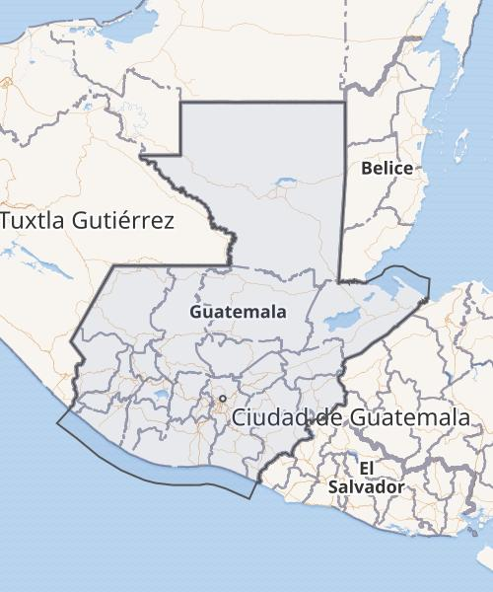
Guatemala
Guatemala, oficialmente República de Guatemala, es un país soberano situado en el extremo noroccidental de América Central. De acuerdo con su constitución, su forma de gobierno consiste en una república democrática, laica y representativa para su administración en 22 departamentos y 340 municipios, los cuales están organizados en 8 regiones administrativas. Su capital y ciudad más poblada es Ciudad de Guatemala. Es el décimo país más poblado de América y la novena economía más grande de América Latina.

Slide 4
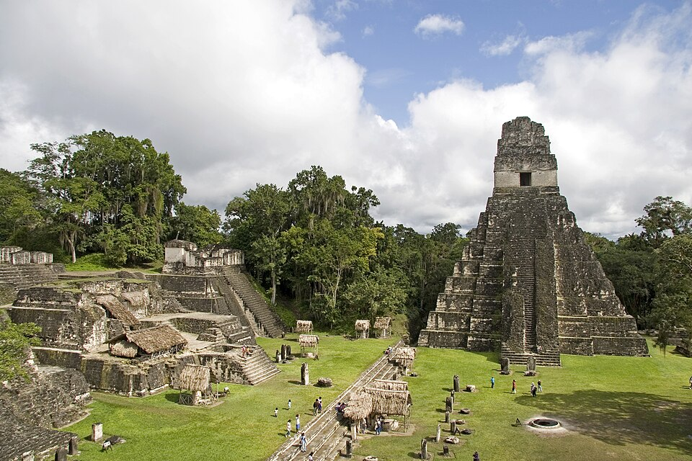
El Tikal
Tikal (que significa «lugar de las voces») es uno de los mayores yacimientos arqueológicos y centros urbanos de la civilización maya. Está situado en el municipio de Flores, en el departamento de Petén, en el territorio actual de la República de Guatemala, y forma parte del Parque Nacional Tikal, que fue declarado Patrimonio de la Humanidad por la UNESCO en 1979. Según los glifos encontrados en el yacimiento, su nombre maya habría sido Yax Mutul.

Slide 5
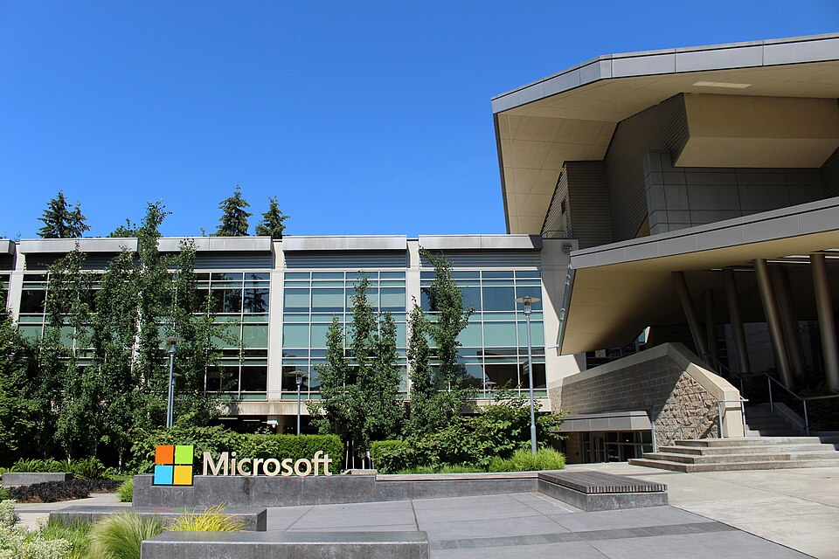
Microsoft
Microsoft Corporation es una empresa tecnológica multinacional con sede en Redmond (Washington), Estados Unidos. Los productos de software más conocidos de la firma son la línea de sistemas operativos Microsoft Windows, el conjunto de aplicaciones de productividad Microsoft 365, el motor de búsqueda Microsoft Bing y el navegador web Microsoft Edge. Sus productos de hardware emblemáticos son las consolas de videojuegos Xbox y la línea de computadoras personales con pantalla táctil Microsoft Surface. Microsoft ocupó el puesto 14 en la clasificación Fortune 500 de 2022 de las corporaciones más grandes de los Estados Unidos por ingresos totales. También ha sido el mayor fabricante de software del mundo por ingresos en 2022.

Slide 6
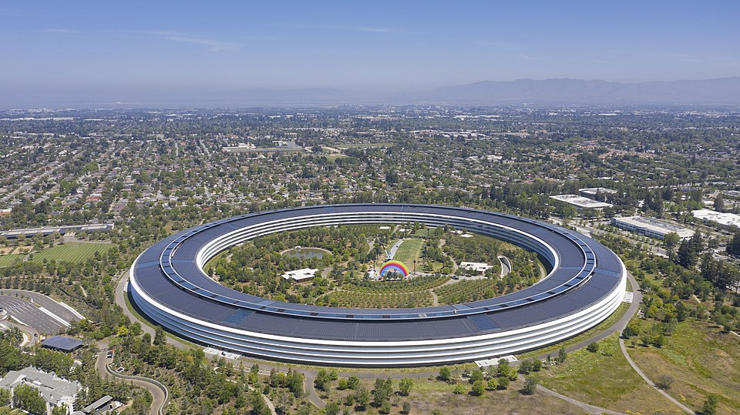
Apple
Apple, Inc. (o simplemente Apple) es una empresa tecnológica multinacional con sede en Cupertino, California, Estados Unidos. Es la empresa de tecnologías de la información y la comunicación más grande del mundo por ingresos, con US$394 300 000 000 en 2022. En marzo de 2023, Apple es la empresa más grande del mundo por capitalización de mercado. En junio de 2022, Apple es el cuarto mayor proveedor de computadoras personales por ventas de unidades; la mayor empresa manufacturera por ingresos; y primer fabricante de teléfonos móviles del mundo en 2023. Se considera una de las cinco grandes empresas estadounidenses de tecnología de la información, junto con Alphabet (empresa matriz de Google), Amazon, Meta Platforms (empresa matriz de Facebook) y Microsoft.

Slide 7
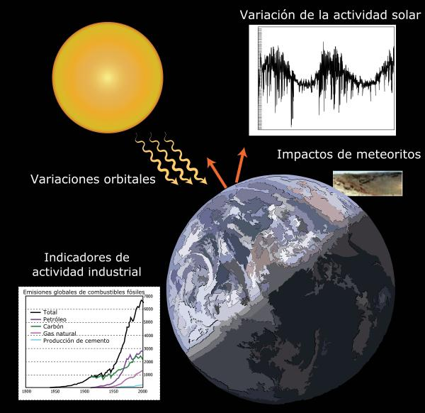
Cambio Climático
Un cambio climático se define como la variación en el estado del sistema climático terrestre, formado por la atmósfera, la hidrosfera, la criosfera, la litosfera y la biosfera, que perdura durante periodos de tiempo suficientemente largos (décadas o más tiempo) hasta alcanzar un nuevo equilibrio. Puede afectar tanto a los valores medios meteorológicos como a su variabilidad y extremos.

Slide 8
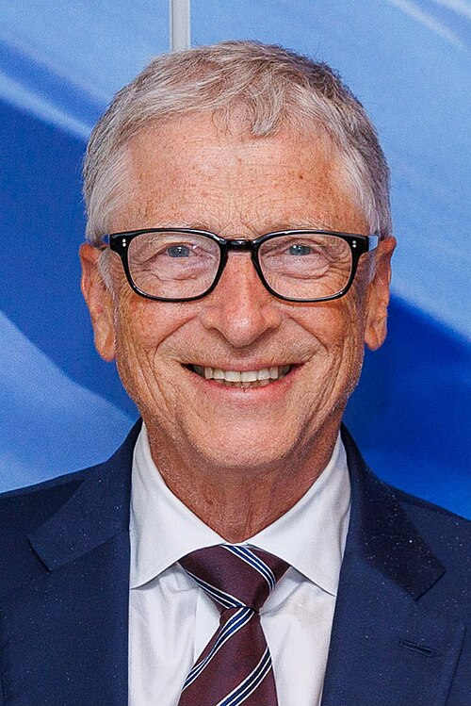
Bill Gates
William Henry Gates III (Seattle, 28 de octubre de 1955), conocido como Bill Gates, es un magnate empresarial, desarrollador de software, inversor, autor y filántropo estadounidense. Es cofundador de Microsoft, junto con su difunto amigo de la infancia Paul Allen. Durante su carrera en Microsoft, Gates ocupó los cargos de presidente, director ejecutivo (CEO), presidente y arquitecto jefe de software, además de ser el mayor accionista individual hasta mayo de 2014. Fue uno de los principales empresarios de la revolución de las microcomputadoras de las décadas de 1970 y 1980.

Slide 9
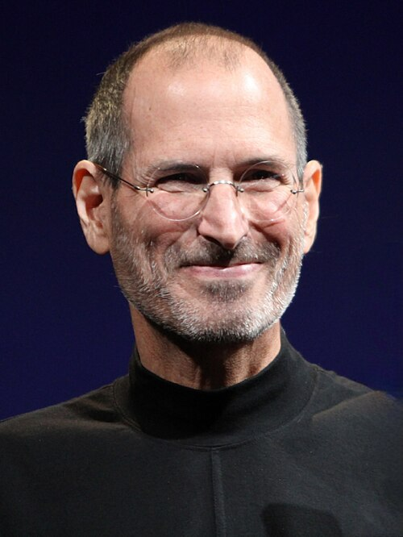
Steven Jobs
Steven Paul «Steve» Jobs (San Francisco, 24 de febrero de 1955-Palo Alto, California, 5 de octubre de 2011) fue un empresario, diseñador industrial, magnate empresarial, propietario de medios e inversor estadounidense. Fue cofundador y presidente ejecutivo de Apple y máximo accionista individual de The Walt Disney Company.

Slide 10
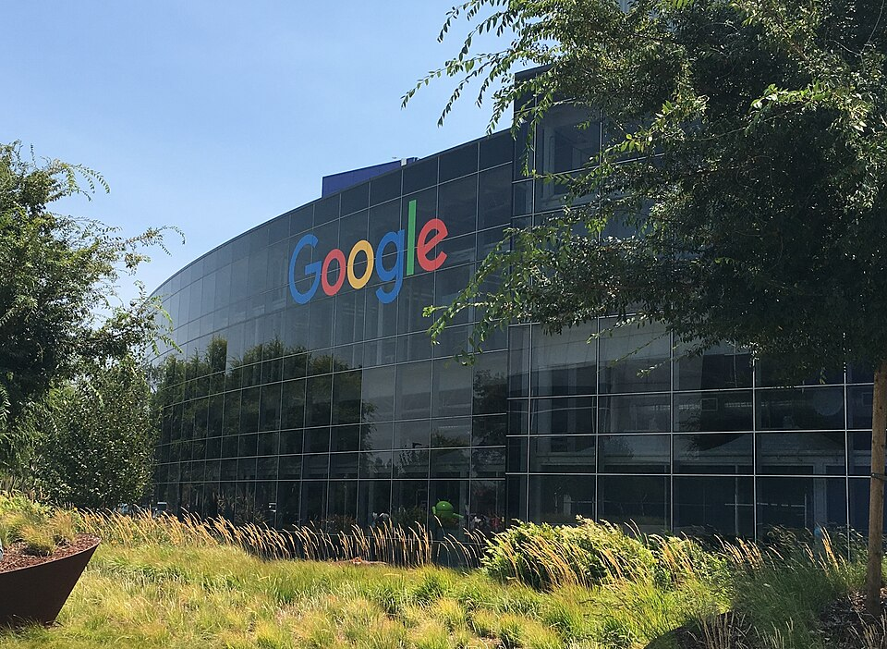
Google
Google LLC es una empresa de tecnología multinacional con sede en California, Estados Unidos, que se centra en inteligencia artificial, publicidad en línea, tecnología de motores de búsqueda, computación en la nube, software, computación cuántica, comercio electrónico y electrónica de consumo. Es una de las marcas más valiosas del mundo debido a su dominio del mercado, recopilación de datos y ventajas tecnológicas en el campo de la inteligencia artificial. Junto con Samsung, Apple, Meta Platforms, Microsoft y la empresa matriz de Google, Alphabet, es una de las cinco grandes empresas tecnológicas.

